Slide 1

ПОЗНАТЬ БОГА
Урок 2 от 11 апреля 2026 года

Slide 2
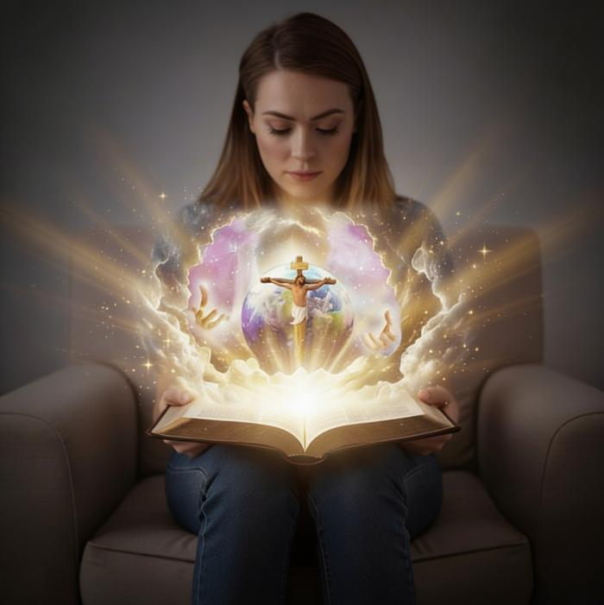
«А вечная жизнь состоит в том, чтобы познать Тебя, единого истинного Бога, и Иисуса Христа, Которого Ты послал» (Иоанна 17:3)

Slide 3

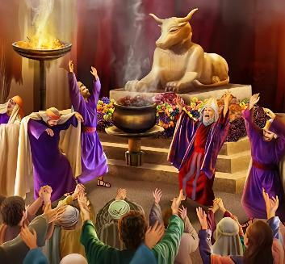

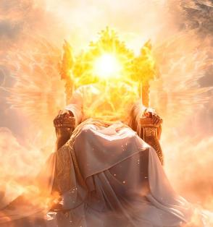
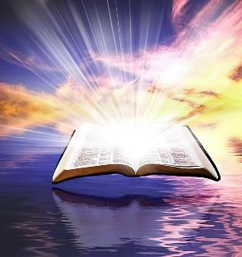
Наше понимание Бога было искажено грехом. Мы пытались изобразить Его в виде идолов, имеющих форму животных или людей. Его изображали капризным или деспотичным. В конечном итоге человечество создало образ Бога по своему подобию.
Но каков же Бог на самом деле? Является ли Он настолько великим, что понять Его нам не под силу? Безусловно, как бы мы ни старались, наш разум не способен постичь Бога. Нам нужна помощь.
Но помощь уже пришла. Хотите ли вы узнать, каков Он? В Библии мы имеем истинное откровение о природе Бога.
Свойство Бога.
Характер Бога:
  Бог Свят
  Бог есть любовь
Познание Бога:
  Бог, явленный в творении
  Бог, явленный во Христе (Эммануил)

Slide 4


КАЧЕСТВА БОГА

Slide 5


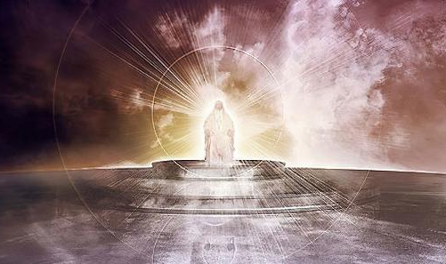
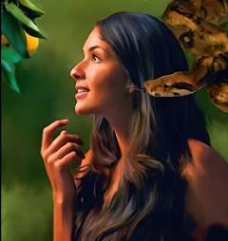
“Господи, Боже Саваоф, кто подобен Тебе в могуществе, Господи? Верность Твоя окружает Тебя” (Psalm 88:9)
КАЧЕСТВА БОГА
Библия дает нам самое верное, ясное и последовательное представление о Боге. Один из способов, позволяющих нам познать Его, — это Его качества.
НЕКОТОРЫЕ КАЧЕСТВА БОГА
Праведный (Пс 11:7)
Милосердный (Втор 4:31)
Терпеливый и утешающий (Рим 15:5)
Дарующий благодать (Рим 3:24)
Прощающий (Пс 85:5)
Царствующий (Psalm 46:8)
Вечный (Быт 21:33)
Всемогущий (Быт 17:1)
Всеведущий (1 Ин 3:20)
Знающий будущее (Ис 46:10)
Со своей стороны, сатана с самого начала пытался исказить характер Бога, представляя Его как эгоистичного Бога, стремящегося лишь к собственному благу (Быт. 3:4-5).

Slide 6

ХАРАКТЕР БОГА

Slide 7

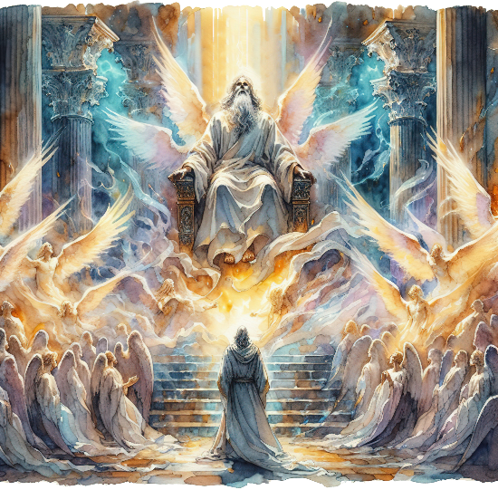
“И они взывали друг к другу: „Свят, свят, свят Господь Вседержитель; вся земля полна славы Его.” (Isaiah 6:3)
БОГ, СВЯТОЙ
Ангелы, стоящие рядом с Богом, прославляют Его словами: «Свят, свят, свят» (Ис. 6:3; Откр. 4:8). Этот атрибут настолько неразрывно связан с Его характером, что Исаия использует его в качестве собственного имени Бога: «говорит Святой”. (Ис. 40:25; 57:15).
Что значит быть святым? Это значит быть освященным, отделенным, чистым. Мы святы, когда отвращаемся от зла и выполняем работу, которую Бог нам доверил. (Чис. 15:40; Лев. 11:44; 1 Пет. 2:9).
Но как это относится к Богу? Он полностью отделен от зла и не имеет никакого отношения к греху.
Это означает, что, поскольку Он свят, Его любовь свята, чиста и свободна от эгоизма. Поскольку Он свят, Его всемогущество свято, чисто и свободно от эгоизма. Все Его атрибуты проникнуты святостью и чистотой.

Slide 8


БОГ ЕСТЬ ЛЮБОВЬ
“И мы познали и уверовали в любовь, которую Бог имеет к нам. Бог есть любовь. Кто пребывает в любви, тот пребывает в Боге, и Бог в нем.” (1 Иоанна 4:16)
Бог не только обладает любовью или дарует любовь, но «Бог ЯВЛЯЕТСЯ любовью» (1 Иоанна 4:8, 16). Подобно святости, любовь является неотъемлемой частью божественной природы.
Из любви Он сотворил человечество — мужчину и женщину — и «велел» им любить друг друга (Быт. 2:24)
Из любви, когда Адам и Ева согрешили, Он разыскал их и дал им надежду
(Быт. 3:9, 15)
Из любви Он заключил завет с Авраамом и обещал благословения человечеству (Быт. 26:4)
Из любви Он отдал Своего Сына — Иисуса Христа — на смерть за наши грехи (Ин 3:16)
Как я могу ответить на Его любовь?
“Мы любим Его, потому что Он первым возлюбил нас” (1 Ин 4:19).
Notes:
SmartArt with large images (the four “for love”)

Slide 9

ПОЗНАНИЕ БОГА

Slide 10



БОГ, ЯВЛЯЮЩИЙСЯ В ТВОРЕНИИ
“Небеса проповедуют славу Божию, и твердь показывает дело рук Его.” (Псалом 18:2)
Библия начинается с упоминания Бога как אֱלֹהִ֑ים (элохим). Хотя буквальный перевод этого титула — «боги», он используется как существительное единственного числа. Что-то вроде: «В начале Боги создали небо и землю” (Быт. 1:1).
Это представляет нам Творца, Который через Слово [Иисуса Христа] и с помощью Духа обладает силой сотворить всё существующее (Быт. 1:1-3; Ин. 1:1-3).
Во 2-й главе Книги Бытия добавляется личное имя Бога: יְהוָ֥ה (Яхве). Теперь Он не просто говорит: «Да будет». Он берет человека и лепит его Своими руками. Всемогущий Бог открывает Себя как личностного, доступного Бога.
Он прикасается к нам, Он говорит с нами, Он учит нас, Он поручает нам нашу работу… Он любит нас.

Slide 11

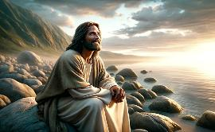
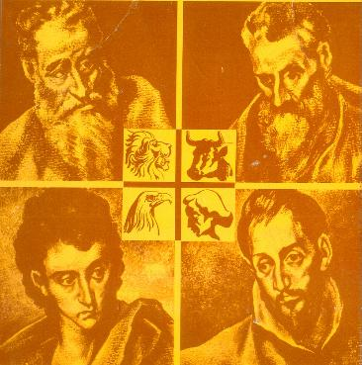
БОГ, ЯВИВШИЙСЯ В ИИСУСЕ (ЭММАНУИЛ)
“Никто никогда не видел Бога. Единородный Сын, Который находится в лоне Отца, Он явил Его.” (Иоанна 1:18)
Если мы хотим узнать, каков Бог, давайте познакомимся с Иисусом. Он — воплощенный Бог (Иоанна 1:14), который явил Себя, приняв человеческую природу, чтобы мы могли видеть и слышать Его (Ин 1:18; 14:9; 1 Ин 5:20).
Его имя было предсказано пророком и указывало на цель Его жизни: Эммануил, «Бог с нами» (Исаия 7:14; Матфея 1:23). Четыре евангелиста представляют Его нам с разных сторон.
Maтфея
От еврея к евреям
Maрk
От еврев к язычникам
Лука
От язычника к язычнику
Иоанн
От еврея к евреям и язычникам
Он — Мессия, исполняющий то, что обещал
Всегда внимательный к служению другим
Человечный и сострадательный
Дающий физическую и духовную жизнь

Slide 12

“Тысячи людей имеют ложное представление о Боге и Его качествах… Бог — это Бог истины. Справедливость и милость — это атрибуты Его престола. Он — Бог любви, сострадания и нежного милосердия. Таким образом, Он представлен в Своем Сыне, нашем Спасителе. Он — Бог терпения и долготерпения. Если таково Существо, которому мы поклоняемся и характеру которого мы стремимся уподобиться, то мы поклоняемся истинному Богу.”
Э. Г. Уайт (Наш Отец заботится, 8 августа)

Slide 13


